Slide 1
Shenzhen JYD International Logistics Co., Ltd.
通关易网上操作手册
1-dian.net（懿点网）

Slide 2
快速注册简要
网上注册5流程
登录
网站
立即
注册
完善 客户资料
申请开通 通关易
保存
等待审核
1

Slide 3
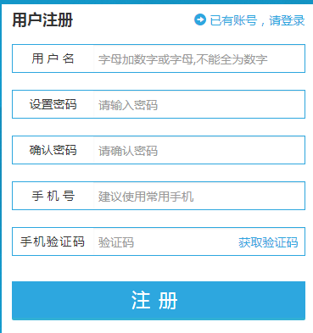
操作说明
登录网址：1-dian.net
注 册：
完善用户名
设置密码
确认密码
填写手机号
填写验证码
填写完成后即可完成注册
2

Slide 4
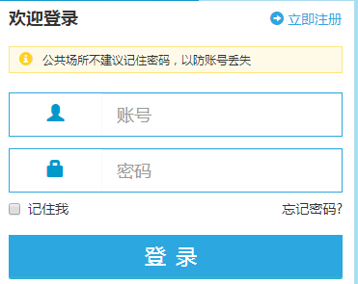
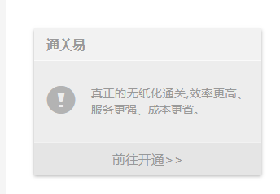
操作说明
开通通关易：
登录注册账号、密码
点击通关易、前往开通
3

Slide 5
操作说明
完善客户资料：
填写完基本信息
企业名称：报关的经营单位抬头
营业执照代码：营业执照上的统一社会信用代码
海关备案代码：海关注册登记证书上的十位数编码
公司地址：营业执照上的住所或实际住所
电话：申请使用通关易系统的操作人员电话
上传营业执照正本或复印件加盖公章（JPG或PDF格式）
勾选通关易系统
4

Slide 6
操作说明
完善企业资料后，点击保存，等待审核即可
审核时间，会在2小时内为您审核通过 (审核通过或不通过会有短信通知)
2小时候后，重新登录账号，即可使用通关易
5

Slide 7
快速录单简要
新建并
录入订单
保存订单
下载报关资料
上传盖章扫描件
提交订单
等待
审单
另外，不管订单有没有提交，司机这边只需要带两份入仓单到仓库就可以啦，仓库只凭入仓单收货哦
6

Slide 8
订单状态说明
待提交订单
已经录入并保存；您确认无误后可以【提交】给仓库；审核不通过的订单也会在此处显示
已提交订单
已提交的订单会在此处显示
已审核订单
仓库已经完成订单审核
新建订单
点击这里可以新增订单，并开始订单录入
7

Slide 9
详细教程
录单详细教程
8

Slide 10
订单录入详细教程
1、 录入监管仓库的进仓单号
必须是货代提供的真实进仓单号，并且这个进仓单号仓库没有使用过。
可以录入多个进仓单号，单号之间以“，”分隔。如：“SZ3EL17020085C,SZ3EL17020085B,SZ3EL17020085A”
9

Slide 11
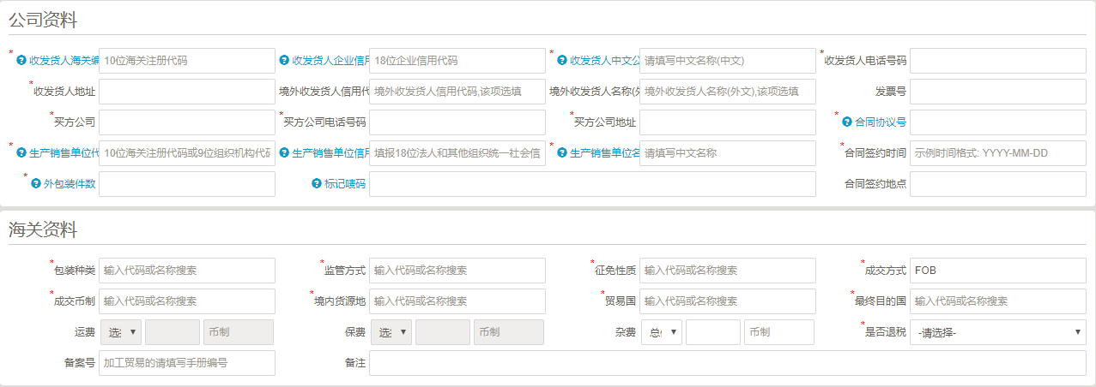
订单录入详细教程
2、 填写公司资料、海关资料 （用于自动生成报关资料）
10

Slide 12
订单录入详细教程
3、填写报关信息 用于自动生成报关资料
涉及通关单的需先确认通关单数据存在且输入有效的电子底账数据号；
如无涉及无需新增，点击删除即可
11

Slide 13
订单录入详细教程
4、新增商品资料（1）
点击【新增】一条商品记录。
也可以【修改】和【删除】已有的商品记录
另外可以把常用的商品申报资料在此处点【备案】，下次录订单时可直接使用备案信息。
每增加一项品名，在此新增，由于监管仓海关账册的限制，一份报关单最多申报20项品名
12

Slide 14
订单录入详细教程
4、新增商品资料（2）
【新增】时录入准确的商品编码及品名；
填写正确申报要素： 有无品牌都需要申报在品牌栏或备注栏，例SONY牌；无牌；
【新增】时输入商品编码，在“申报要素”栏下拉，会显示在系中备过案的商品，选择【使用】可以使用对应的报关要素。
13

Slide 15
订单录入详细教程
4、新增商品资料（3）
如果进仓单号栏下有多个进仓单号，请注意选择本条明细对应的正确单号；
如果修改过进仓单号，要在这里重新选择新的进仓单号添加明细
14

Slide 16
订单录入详细教程
4、新增商品资料（4）
混装货物录入
假如第1、2、3项混装
录第1项时，混装项号选择“混装"，报关箱数和毛重录第1、2、3项的总和。
录第2项时，混装项号选择“01”，代表第2项和第1项混装，系统自动会带出来报关箱数和毛重为0。
录第3项时，混装项号选择“01”，代表第3项和第1项混装，系统自动会带出来报关箱数和毛重为0。
混装除以上特殊录入之外，其他净重和法定数量等均录此项品名对应的数据。
15
Notes:
重新截图，

Slide 17
订单录入详细教程
5、保存订单
完成录入操作后，点击【保存】，系统生成订单编号，生成报关资料。
通过右上角下载文件并审核资料是否完整，正确
审核无误，打印代理报关委托书，发票，箱单，盖章后扫描并分别对应上传到网上
订单处于“未提交”状态，您可以修改信息，上传附件。
提交后需要修改，烦请联系我们客服
16

Slide 18
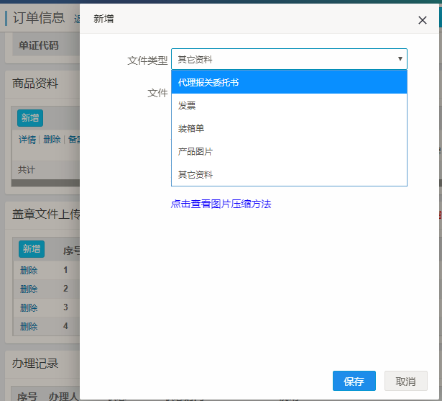
订单录入详细教程
6、上传报关资料（已盖章文件）
在提交订单之前，您需要下载报关资料，盖章扫描后上传附件。
在签章文件栏里，点击【新增】，选择报关资料的对应类型，对应上传盖章文件的扫描件并【保存】。
上传报关委托书、箱单、发票、产品图片等
17

Slide 19
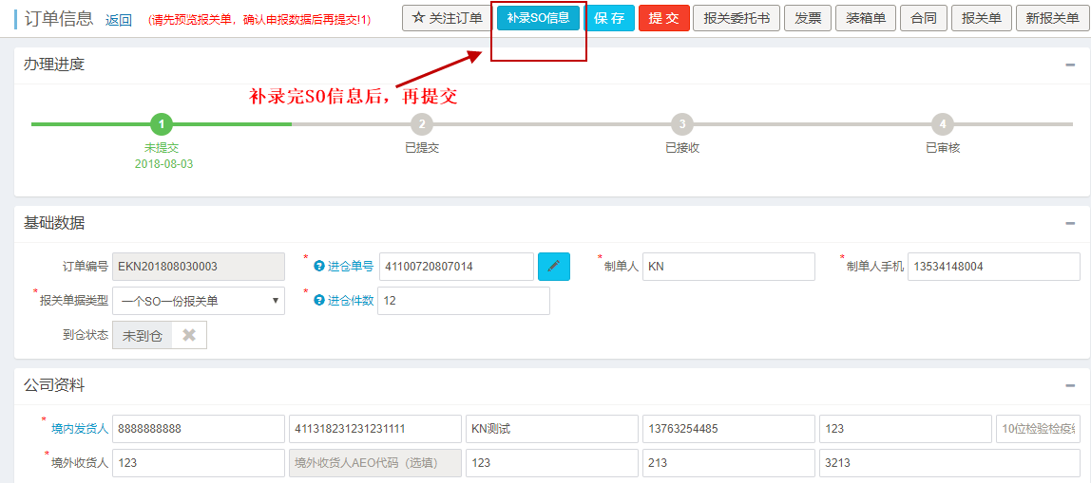
订单录入详细教程
7、补录SO信息
报关订单信息录入完毕后，点击上方的【补录SO信息】按钮，补录对应的SO信息
在补录SO信息窗口里，录入该份报关订单对应的SO、PO、ITEM信息，箱数、长、宽、高、毛重等信息；
SO信息录完，确认无误后，再提交报关订单
17

Slide 20
订单录入详细教程
8、提交订单
资料录入、上传完毕，检查无误后，点击【提交】，您的订单就提交到仓库开始处理了。
现在订单处于“已提交”状态，您只能查看不能操作。
18

Slide 21
订单录入详细教程
9、等待金运达仓库接收订单（客户无需操作）
订单提交后，我们会有同事负责接收订单并审核资料。
订单经过仓库操作人员初审与复审。确认无误后进行报关操作。
如果发现问题，仓库操作人员会把订单置为“未提交”，重新修改提交即可。
已接收的资料需要修改，需要联系进仓单上的报关联系人。
订单接收成功会显示“已接收”
19

Slide 22
订单录入详细教程
10、等待金运达仓库审核订单
订单审核无误，状态会显示“已审核”可进行下一步的操作
打开金运达公众号——应用——入仓登记——选择入仓类型——输入SO查询
若出现异常会在办理记录的说明中，会说明清楚原因。
20

Slide 23
订单录入详细教程
11、把整份单保存为模版
把经常用到的订单格式【另存为模板】。
以后类似的订单直接使用模板新建，不需再重复录入完全一样的收发货人和报关资料了。
21

Slide 24
订单录入详细教程
录完单后重点核对：收发货人，生产销售单位，品名，商品编码，成交数量及单位。确保正确后再提交。
必须是货代提供的正确进仓单号，才能在易通关平台上录入。
不要重复提交订单。订单提交成功后，不需要再送纸质资料。
请及时查收异常短信，处理异常订单 。
特别注意
22

Slide 25
THANK YOU
如对以上通关易网上操作手册有疑问，
请联系订仓单上面对应的报关联系人，
谢谢配合！
深圳市金运达国际物流有限公司
深圳市罗湖区清水河五路13号金运达物流
1-dian.net

